Slide 1
Fais-toi connaître
Parole Donnée N° 224 - Mercredi 14 octobre 2015
« Connais-toi toi-même » disait Socrate. Aujourd’hui, c’est plutôt « fais-toi connaître aux autres. » Les réseaux sociaux permettent un étalage presque permanent de sa vie, au risque de montrer seulement la vitrine et de vivre dans la virtualité. Essayons de mieux nous dévoiler à nos proches, à nos amis, à notre entourage, en sachant exprimer qui nous sommes vraiment et en laissant les autres se livrer aussi.

Slide 2
Mot-clé : se dévoiler (mot favori de Rousseau dans les confessions)
Autres mots-clés
Dedans, Intériorité, intimité, personne
Échange, Connaissance, rencontre, Conversation,
Entre-connaissance, Mektoub, Inyeon
attention

Slide 3
Frères des hommes ou Big Brothers ?
Nous sommes dans l’âge où tout peut se savoir ou presque, sur chacun des 7 milliards d’êtres humains.
Société massive, « d’inconnus », mais où tout se sait. Nos moindres faits et gestes, notre intimité, presque tous nos clics sur nos écrans tactiles sont épiés en temps réel.
Une grande partie de notre vie est archivée aussitôt que vécue. Elle laisse des traces, des aveux involontaires, parfois presque forcés, pour autant d’intentions indiscrètes.
Cela peut être une très mauvaise nouvelle, l’avènement de Big Brother au niveau mondial (surveillance, servitude, viol de l’intimité, exhibitionnisme, et téléréalité)
Mais c’est peut-être aussi une bonne nouvelle, la possibilité de devenir frères des hommes, de diversifier les rencontres. (bienveillance, altruisme, crowdfunding, partage des savoirs)

Slide 4
Quelques citations
« être aimé, sans être connu fait du bien, mais superficiellement. Etre connu sans être aimé est notre plus grand effroi. Mais être pleinement connu et vraiment aimé, c’est quasiment comme être aimé de Dieu. C’est ce dont nous besoin par-dessus tout. »
Timothy Keller
« Ô Gens ! Nous vous avons créés d’un mâle et d’une femelle. Nous vous avons répartis en peuples et en tribus pour que vous vous entre-connaissiez. Dieu est omniscient en vérité et bien informé ! »
Sourate 49, verset 13
Le moi individuel, c'est ce qui se distingue du général, donc ce qu'il faut d'abord dévoiler, découvrir, conquérir chez l'autre.
Milan Kundera

Slide 5
Première Partie
Discussion par tables

Slide 6
Table 1
Les « hasards de la vie » nous font parfois rencontrer de nouvelles personnes, mais on dirait un « coup de pouce du destin ».
Racontez ce type de rencontre où vous avez pu vous dévoiler et vous exprimer librement.
Vous avez pu exprimer profondément des aspects de votre intériorité avec le sentiment d’être compris et aussi de comprendre vivement votre interlocuteur, comme si vous « lisiez » dans les pensées l’un de l’autre.
Les rencontres qui permettent de dévoiler des choses profondes et précieuses

Slide 7
Table 2
Que cherchez-vous principalement en établissant des liens personnels avec les autres ?
Quels sont vos points forts pour parler librement de vous, vous dévoiler, vous faire connaître naturellement des autres et les amener à se livrer ?
Quelles sont aussi vos faiblesses ? Comment progresser ?
mes forces et mes faiblesses pour me faire connaître

Slide 8
Table 2
Franz-Pol : je ne m’intéresse pas aux relations superficielles. Je prends du temps pour des relations profondes, pour gagner la confiance. Cela m’apporte de la Joie (la vie des autres peut me fasciner, leur parcours). Je peux surprendre en parlant de choses dont les autres ne parlent pas. Dans mon master, je surprends par mes propos. Je m’ouvre si on me pose des questions. J’aime écouter, poser des questions. Mais je ne suis pas assez spontané, je manque d’audace. Dans un groupe restreint, je suis à l’aise. Je dois progresser dans des groupes plus grands.
Anicet : Je suis un orphelin, sans éducation éthique. Je me découvre maintenant. Je cherche l’enthousiasme et l’entraide. Je n’ai pas forcément d’ambitions personnelles. Mon enfance fut difficile. Mais j’ai aidé les gens dans la solitude à s’élever. Je sens parfois mon bonheur dans le bonheur des autres. Mais je sais aussi que je me fais mal comprendre, et n’arrive pas à convaincre. Je n’ai pas de mal à raconter sa vie, et me livre facilement, sans montrer toutes mes cartes.

Slide 9
Table 3
« Ô Gens ! Nous vous avons créés d’un mâle et d’une femelle . Nous vous avons répartis en peuples et en tribus pour que vous vous entre-connaissiez. Le plus noble d’entre vous auprès de Dieu est le plus pieux. Dieu est omniscient en vérité et bien informé ! » Le Coran 49.13
D’après la fondation de l’entre-connaissance, basée à Genève, ce verset souligne l’appartenance de chacun à la grande famille humaine en insistant sur le fait qu’au-delà de la race, de la culture, de la langue, de la confession, les membres de cette humanité doivent d’aller la rencontre les uns des autres, se connaître, apprendre à s’enrichir mutuellement.
Faites quelques propositions pour une pratique informelle et spontanée de l’entre-connaissance dans notre vie quotidienne, avec nos voisins, notre quartier, nos relations de travail.
Bonnes pratique de l’entre-connaissance

Slide 10
Table 3
Il y a un contraste entre les moyens de communication hyper-développés et le manque de proximité immédiate.
Beaucoup d’activités de loisirs (chants, danses, jeux), permettent aux gens de se dévoiler plus personnellement.
Dans des séminaires d’entreprise, très loin du lieu de travail, on voit les gens autrement.
Les fête des voisins, fêtes de la musique, préparent le terrain pour que les gens s’ouvrent : Rencontrer les gens en dehors du travail, initiatives personnelles, anniversaires (plus développés encore en Allemagne).
Il faut oser le contact réel, appeler les gens qu’on n’a pas appelés depuis longtemps. Contact téléphonique mieux que par internet, contact personnel mieux que téléphone.
Rendre service, échanges de service, de maisons (aide d’internet). Demander à des jeunes de se lever pour une personne âgée
Échanges scolaires, apprendre des langues, des correspondants
Jumelages entre villes. Réunions d’anciens élèves. Pèlerinages. Utiliser les chambres d’hôte plutôt que des hôtels. Esprit de famille au-delà de son foyer, travail associatif (tissu associatif riche en France). Pianos dans les gares et les aéroports.

Slide 11
Deuxième Partie
Exposé de Laurent Ladouce, directeur de l’Espace Culture et Paix

Slide 12
Se faire connaître de nos jours
La société de certitude de nos pères
La société d’incertitude sans repères
Rurale, communautaire, structurée
Repères solides, homogénéité
Peu de variété, changements lents
Carrières stables, unions stables
Urbaine, anonyme, fluctuante
Repères flous, variables, multi-culturels
Changements perpétuels
Carrières, unions instables
Connu et repéré « une fois pour toutes »
Sans cesse repartir à la conquête de personnes
nouvelles pour se faire connaître, parfois sous
des visages et des identités multiples.

Slide 13
«Mais être pleinement connu et vraiment aimé, c’est quasiment comme être aimé de Dieu. C’est ce dont nous besoin par-dessus tout. »
Timothy Keller
Quel est le lien entre l’amour, la vérité, et la vie ?
Qu’est-ce que l’amour vrai ?
être aimé, sans être connu fait du bien, mais superficiellement.
Etre connu sans être aimé est notre plus grand effroi.

Slide 14
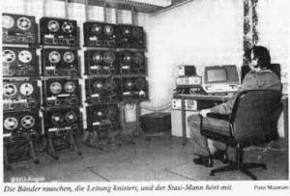
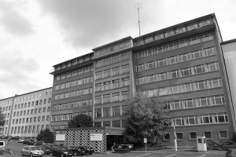
La tentation de tout savoir sur tous et sur chacun (Stasi)
.
Dieu est omniscient en vérité et bien informé ! »
Le Parti est omniscient en vérité et bien informé ! »

Slide 15
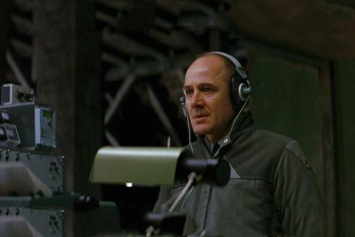
L’entre-connaissance totalitaire
L’entre-connaissance totalitaire : l’amour faux poussé à son paroxysme : tout le monde se soumet passivement à une surveillance généralisée et irresponsable pour une « sécurité » paranoïaque qui supprime toute liberté individuelle et fait du pouvoir un Dieu absolu.
la vie des autres
La « vie des autres », froidement scannée et archivée
Etat
Parti unique tout-puissant
omniscient, sachant tout
sur tout le monde
Pas de vie privée
« Camarades » : délation, espionnage

Slide 16
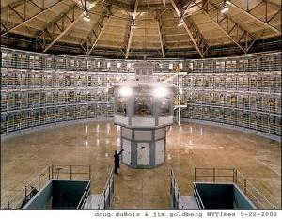
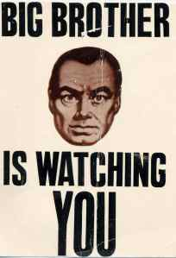
Panoptique, 1984, Secret story
À chaque palier, sur une affiche collée au mur, face à la cage de l’ascenseur, l’énorme visage vous fixait du regard. C’était un de ces portraits arrangés de telle sorte que les yeux semblent suivre celui qui passe. Une légende, sous le portrait, disait : BIG BROTHER VOUS REGARDE. 1984 George Orwell
Panoptique, la prison où on voit tous
les détenus dans leur intimité

Slide 17
L’entre-connaissance mystique Agape, sophia, logos
Dieu
(Parent)
L’entre-connaissance « mystique » du Royaume de Dieu s’appuie sur l’amour vrai qui tend vers sa plénitude : chaque personne s’efforce de grandir dans une bienveillance responsable et met sa liberté et sa responsabilité personnelle au service de son prochain et du but de l’ensemble.
Chaque rencontre libre et fortuite
avec autrui me révèle non pas un
Inconnu, mais un frère ou une sœur.
L’expérience d’une affinité donne un
sentiment de mektoub ou
Inyeon (voir diapo suivante)
frères et sœurs

Slide 18
‘‘Inyeon’’; Mektoub
인연: karma; destinée; sort, liens ; affinité ; une relation (Prédestination, intuition, kairos, réciprocité). Peut être lié à la notion de réincarnation, mais pas toujours
Mektoub مكتوب : « c’était écrit » « qui est écrit, prédestiné », participe passif de kataba, « écrire, prédestiner » .

Slide 19
Je connaîtrai de façon exacte tout comme je suis connu de façon exacte.
L’amour ne disparaît jamais ; que ce soient les langues, elles cesseront ; que ce soit la connaissance, elle sera abolie. Car nous connaissons partiellement et nous prophétisons partiellement ; mais quand ce qui est complet arrivera ce qui est partiel sera aboli. Quand j’étais un tout-petit, je parlais comme un tout-petit, je pensais comme un tout-petit, je raisonnais comme un tout-petit ; mais maintenant que je suis devenu un homme, j’ai aboli ce qui est [propre] au tout-petit. À présent, en effet, nous voyons, les contours étant indécis, au moyen d’un miroir de métal, mais alors ce sera face à face. À présent, je connais partiellement, mais alors je connaîtrai de façon exacte tout comme je suis connu de façon exacte. 1 Co 13

Slide 20
Confessions de Saint-Augustin Enuntiatio vitae (énoncé de la vie)
Augustin d’Hippone écrivit les Confessions à 45 ans. C’est la première autobiographie d’une telle profondeur : un homme, parlant à la première personne du singulier, rapporte sa vie à Dieu et aux êtres humains, dans un but de vérité spirituelle. Le vécu d’une personne révèle l’œuvre de Dieu, Son logos agit dans le cours de ma vie.
Augustin raconte sa quête de Dieu. Avec un double but : avouer ses péchés et ses fautes directement à Dieu (confession au sens chrétien) mais aussi proclamer la gloire de Dieu. Ouvrage spirituel fondamental et chef-d’œuvre littéraire, capable de toucher le cœur de tous les êtres humains.
12 ans après les Confessions, Augustin est revenu sur ce qu’il appelle l’enuntiatio vitae. Il faut, dit-il, « raconter sa vie », non pour se complaire à soi-même, mais pour être utile aux autres. C’est un service dû à l’humanité, la confession de soi complétant nécessairement celles de foi et de louange. Au moment de dire l’état de son âme, Augustin écrira : « Je veux faire la vérité dans mon cœur, devant toi par la confession, mais aussi dans mon livre, devant de nombreux témoins » (X,3).

Slide 21
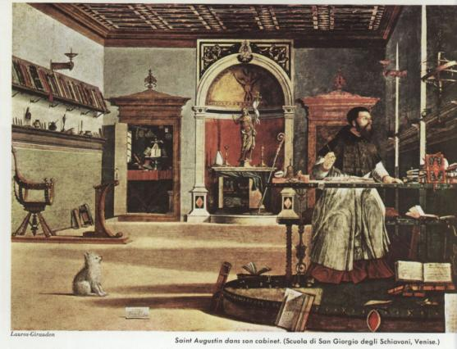
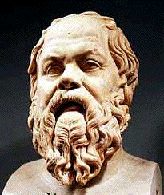
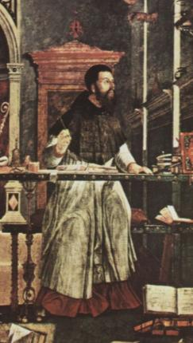
Deux temps forts de l’invention de la personne
Connais-toi toi-même (Socrate)
Introspection, monologue intérieur
Les Confessions de Saint-Augustin
« Fais-toi connaître »
Ne pas simplement s’informer des faits du dehors par curiosité et soif de savoir
Explorer l’être intérieur, se transformer en personne vraie. La vérité réside en moi et s’exprime sous forme de sagesse vécue, de « réalisation »
Devenir soi et l’exprimer
Le vrai se communique dans l’intersubjectivité, la rencontre de deux personnes qui se confient
Confession et dialogue
Saint-Augustin veut délivrer la vérité du « moi » et la laisser se révéler à « toi », sous forme de confession intime sous le regard de Dieu

Slide 22
L’entre-connaissance selon les Principes de l’Unification
Une des joies les plus profondes dans l’existence est d’arriver à une communion avec les autres dans l’amour vrai. Dans l’amour vrai, notre intériorité et notre vie spirituelle se communiquent à autrui, nous pouvons nous sentir parfois totalement libres, pleinement nous-même en présence d’une personne qui agit comme un miroir et se dévoile à son tour.
L’amour vrai est porteur d’une connaissance non intellectuelle, non psychologique, mais existentielle. Le vécu de « moi » se communique comme vérité à « toi »
Cela s’explique par la théorie du cœur, de l’amour et de la joie à travers la ressemblance (diapo suivante)

Slide 23
Théorie unificationniste de l’entre-connaissance D’où vient l’envie d’aimer et de l’exprimer par les mots ?
Cœur
Quatre niveaux d’objet
Élan irrépressible de chercher la joie en aimant un objet
Le cœur est plus profond que l’intellect, la volonté et l’émotion.
Le cœur fait de moi une personne unique, avec un visage, une voix, un nom propre
Objet inanimé : me reflète mais reste muet
Objet animé, vivant, mais pas personnel
Objet personnel, mais absent, virtuel
Personne présente, me réfléchit

Slide 24
homo dialogus, homo religiosus
Le moi s’éveille par la grâce du toi.
Gaston Bachelard.
rencontre
Don
Grâce
toi
moi
Toi-et-moi
nous
Je m’accomplis au contact du tu, je deviens je en disant tu. Toute vie réelle est une rencontre. Martin Buber

Slide 25
Homo dialogus
?
« Je » suis une existence consciente et réfléchie. Mon existence révèle tout son sens par la parole échangée avec autrui. La parole révèle à autrui qui je suis. Ma parole capte une oreille attentive, atteint une conscience et touche un cœur. En me répondant avec bienveillance, autrui se révèle comme « toi » et alter ego.
Qui suis-je ? un être pour autrui. Qui est autrui ? Un « toi » pour moi. Le monde compte deux personnes. Moi, la première personne du singulier, et toi, la deuxième personne du singulier. Or ce rapport « toi et moi » où se manifeste la réciprocité de nos consciences doit pouvoir se dire. C’est par l’échange de paroles que la réciprocité entre « toi » et « moi » instaure une totale liberté et une grande joie.
Mais pourquoi une rencontre est-elle possible entre « toi » et « moi » ?
Moi
conscience
Toi
(Alter Ego)
Autrui
parole
Joie

Slide 26
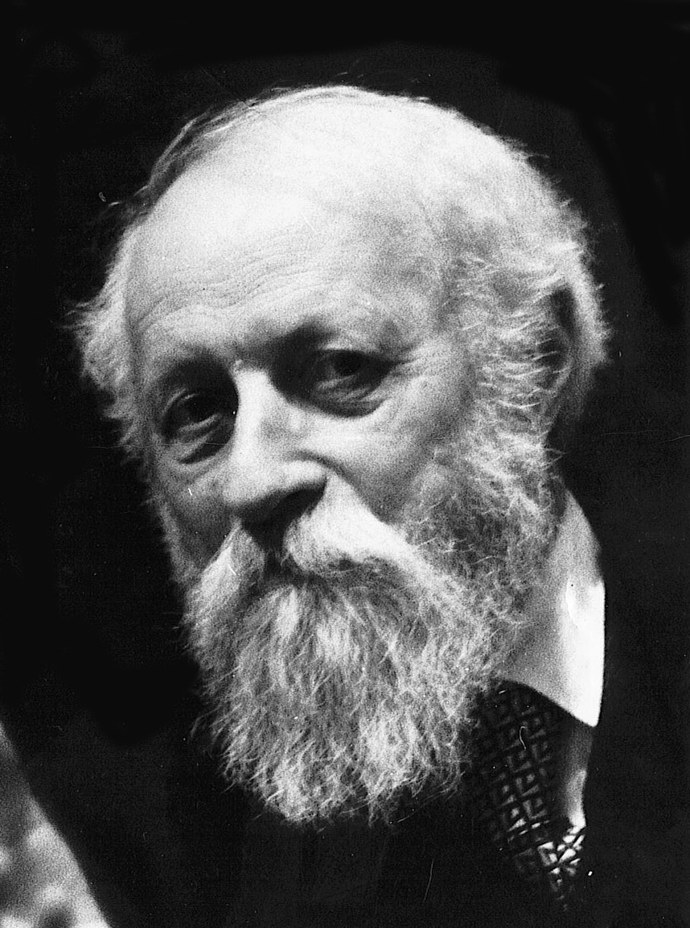
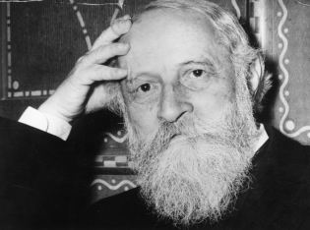
Martin Buber, ouvrage principal : Je et Tu
division
Tu
Origine
tu
Je
union
Chaque tu individuel ouvre une perspective sur le Tu éternel. Martin Buber
La pensée de Buber sur le dialogue est un existentialisme, un personnalisme et surtout un inter-personnalisme

Slide 27
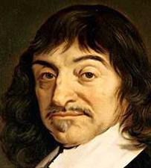
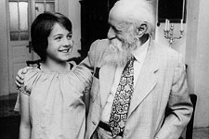
Martin Buber, précurseur
Je et Tu (1922)
Précurseur du personnalisme, philosophe du dialogue.
Tu es,
donc je suis
Je pense,
donc je suis
Ajoute le couple « Je-Tu » au « Je pense » solitaire de Descartes.
Deuxième Personne du Singulier
« Conscience de toi »
Dualité, Altérité, intersubjectivité interdépendance
Personnalisme, quotient relationnel
Première Personne du Singulier
« Conscience de soi »
individualisme, subjectivité, indépendance
Rationalisme, Quotient intellectuel

Slide 28
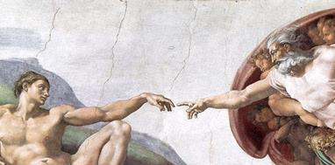
Le Moi Absolu et le Toi Absolu
Moi Absolu
Personne Divine
L’être humain désire du plus profond de Son cœur, par amour désintéressé, s’unir à la parole, pour devenir co-créateur de lui-même, en relation avec Dieu
Être Humain : projection personnelle de Dieu, second Dieu, Alter Ego de Dieu
Caractère Divin
(incarné en l’être humain)
Toi Absolu
Personne Humaine

Slide 29
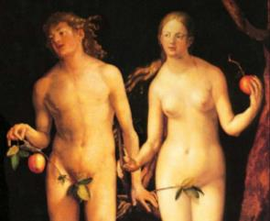
Pourquoi y a-t-il quelqu’un d’autre ?
Lien parent-enfant, axe vertical de l’univers
Dieu a tout créé par amour pour son seul héritier, la première personne du singulier
Fils unique pour la fille unique
Un « toi » pour un « moi »
Homme : personne créée pour la femme - Femme : personne créée pour l’homme, deuxième personne du singulier
Le lien vertical
Le lien horizontal

Slide 30
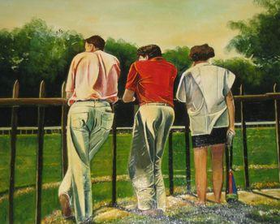
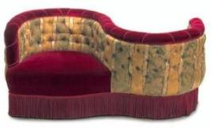
Discuter
Converser
Cela (le message)
Monologue à deux
« on discute » de çà
Deux individus
Raisonnement
Logos et Praxis
Homo Sapiens et homo faber
Toi et moi (émetteur /récepteur)
Dialogue et échange
« se parler » en face-à-face
Personne-à-personne
Résonance
Pathos & Logos
Homo amans, homo dialogus
« on discute » de çà
Type de meuble appelé
« Conversation »

Slide 31
Action d’origine-division-union et but des trois objets
Action O-D-U
division
JE
TU
tu
je
VOUS
NOUS
je
tu
division
Origine
(Dieu)
Objet
F
Union
(E)
Sujet
H
But des trois objets

Slide 32
La famille, école de l’amour et de l’entre-connaissance Les Quatre Grandes sphères du cœur

Amour filial
L’amour est une appropriation réciproque de toi par moi et de moi par toi, en vue d’une joie qui puisse combler tout notre être.
L’être humain aime (1) ses parents, (2) ses frères et sœurs, (3) son conjoint, (4) ses enfants


Amour
fraternel

Amour
conjugal
On ne peut me connaître Mieux que tu me connais
On ne peut te connaître Mieux que je te connais.
Paul Eluard
Amour parental

Slide 33
Les quatre grands « tu »
amour parental
Qui es-tu ?
amour conjugal
amour fraternel
amour filial
Tu es mon père, tu es ma mère
Tu es mon frère, tu es ma sœur
Tu es mon mari, tu es mon épouse
Tu es mon fils, tu es ma fille

Slide 34
L’importance d’apprendre à aimer et à connaître personnellement
L’amour vrai vécu dans un foyer stable renforce chez le sujet un sentiment et une conscience de son identité, de son moi (connais-toi toi-même)
Saint-Augustin serait-il devenu ce qu’il fut sans le lien très profond qui l’unissait à sa mère, Sainte-Monique ?
L’amour renforce aussi la connaissance des proches, l’intimité, la confiance
Une famille d’amour vrai ouvre graduellement ses enfants à la société et aux autres, en leur faisant voir dans chaque personne comme un membre de la famille
C’est seulement sur la base de ces liens du cœur solides et personnels que les nouvelles technologies peuvent accroître nos liens affectifs et relationnels

Slide 35
Pour conclure
En Dieu, l’omniscience est un attribut du cœur parental rempli d’un amour infini qui comprend et connaît intimement chacun de nous, sans avoir d’informations extérieures.
Nous désirons connaître les autres à travers un amour qui dévoile nos cœurs et ouvre nos âmes à une communion joyeuse.
Je connaîtrai de façon exacte tout comme je suis connu de façon exacte.

